Slide 1
Tipos de Audiencias
Yessica Martínez Vázquez
460932
Comunicación Estratégica
Prof. Dr. Octavio Islas

Slide 2

Helen of Troy es una compañía estadounidense basada en El Paso, Texas, con presencia en más de 84 países.
Diseña, produce y comercializa productos de belleza, cuidado personal y del hogar tanto de sus propias marcas, como de algunas de las marcas más reconocidas en la industria (licencias de comercialización)
http://www.hotus.com/inv/index.cfm?id=sales

Slide 3





















Personal Care
Housewares
Healthcare/Home Environment
Marcas en México

Slide 4
Historia Helen Of Troy…………….
1968
Nace la compañía como Helen Of Troy Wig
1973
Desarrolla línea de aparatos profesionales para el cuidado del cabello
1981
Obtiene licencia de Vidal Sassoon expandiendo a mercado minorista
1991
Las ventas de la compañía sobrepasan los $ 100 millones dlls
1992
Helen Of Troy expande su negocio a Europa
1993
En busca de crecimiento en el negocio adquiere la licencia de Revlon
1996
Continuando el crecimiento adquiere Dazey y Dr. Scholl's
2002
Adquiere 6 marcas de consumo de Procter & Gamble Co.

Slide 5
Historia Helen Of Troy…………….
2003
Adquiere la marca Brut de Unilever
2004
Adquiere OXO, marca de productos para el hogar
2009
Adquiere Infusium 23 de The P&G, incursionando en Hair care
2010
Adquiere la marca Pert Plus® y las marcas Sure ® antitranspirantes y desodorantes
2011
Adquiere Kaz, Inc

Slide 6
Audiencia Interna
Empleados (+1200 empleados mundo; México: 38) :
Recursos Humanos
Marketing
Creativos -Diseño
Finanzas
Operaciones
Servicio al Cliente
Ventas
IT
Administrativos
Servicio de Limpieza
Maquiladores Afiliados: principalmente en China
Fabricantes internos: USA , Canadá, UK
Operación Logística: Zimag
*No contamos con DirCom
El PR que se hace en otros países como USA y UK es local por medio de agencias locales
En México el PR como tal no existe, apenas se está comenzando a tener una agencia que apoya eventos especiales (Carat) pero no hay ni un seguimiento ni un contacto directo con el cliente final

Slide 7
Audiencia Externa
Clientes Directos:
    Retailers:
      Según NASDAQ –ventas netas Walmart (20-18%) , Target (9-11%) y Bed, Bath & Beyond (6-8%).
      En México: Walmart, Comexa, Chedraui, Soriana
    Mayoristas: Zorro, Nadro
    Cadenas Farmacéuticas: Farmacias Guadalajara, F. San Pablo
    Departamentales: Sanborns, Woolworth, Casa y Hogar
    Tiendas de belleza: Beauty Salon
Clientes Finales: consumidor final (Sociedad) usuarios de todas las edades de las 3 categorías
Competencia: P&G, Unilever, Conair, Remington, Samsung, Life time Brands, CV Directo
Gobierno
.

Slide 8
Públicos Financieros
Board:
  Gerald J. Rubin
  Chairman, Chief Executive Officer and President
  Gary B. Abromovitz
  Director
  Stanlee N. Rubin
  Director
  John Butterworth
  Director
  Darren Woody
  Director
  Timothy F. Meeker
  Director
  William F. Susetka
  Director
  Adolpho R. Telles
  Director
Bancos
Analistas Financieros
NASDAQ

Slide 9
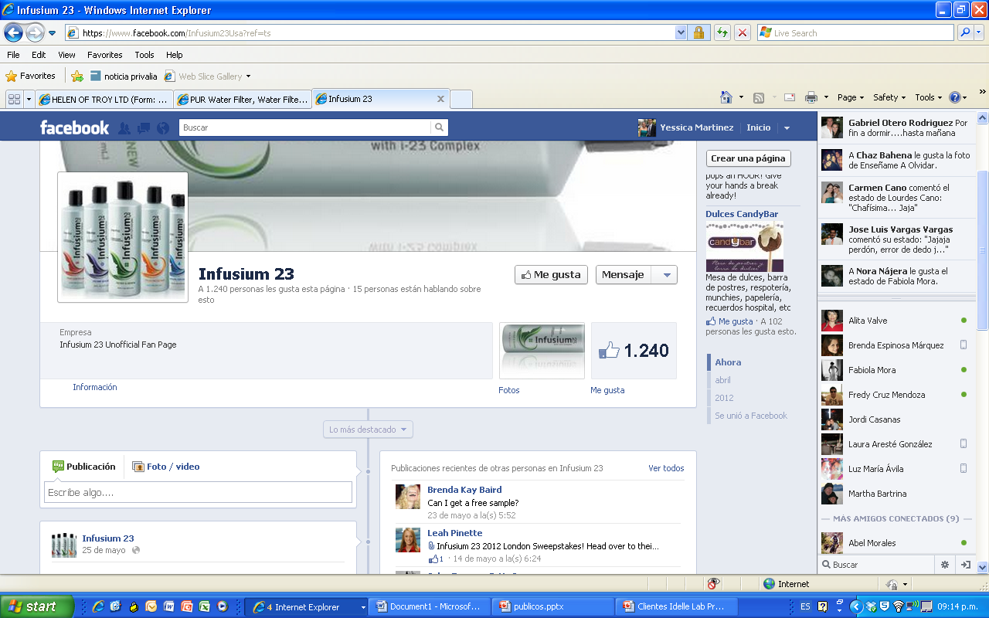
Ciberaudiencia
*Facebook se lleva de manera interna
*Los videos de Youtube son solamente para dar a conocer cómo se utilizan los aparatos eléctricos de belleza: secadoras, planchas, etc.
Redes sociales:
Facebook: Infusium23,Bed Head
Youtube: videos “how to use it” : CONAIR

Slide 10
Audiencia Mixta
Accionistas
Competencia: P&G, Unilever (son empresas a las que se les han comprado marcas pero que también compiten en el mercado)
Distribuidores-comisionistas : Consupharma
Familia de los colaboradores

